Slide 1
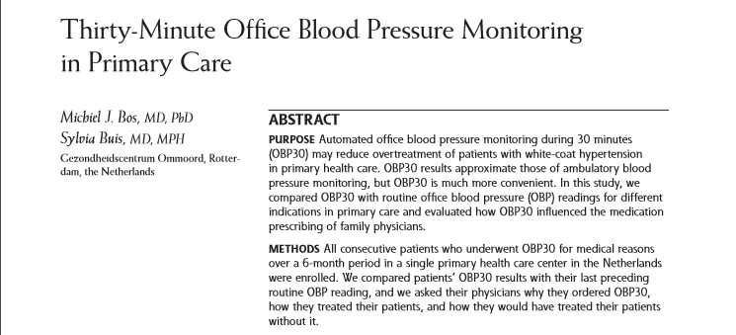
Arş.Gör.Dr. Abdullah Kaan KURT
10.10.2017

Slide 2
GİRİŞ
Beyaz önlük hipertansiyonu olan hastaların (izole edilmiş ofis hipertansiyonu) sürekli hipertansiyonu olan hastalara göre kardiyovasküler hastalık riski daha düşüktür.
Bu nedenle kan basıncı tedavisinde, beyaz önlük hipertansiyonu olanlardan çok sürekli hipertansiyonlu hastalara odaklanması gerektiğine inanılmaktadır.

Slide 3
GİRİŞ
Beyaz önlük hipertansiyonu olan hastaların teşhisi ofis merkezli güvenilir kriterler olmamasından dolayı zordur.
Sürekli hipertansiyonu ölçmek için belirlenmiş teknikler (ambulatuvar kan basıncı izleme ve evde yapılan kan basıncı ölçümleri) nispeten pahalıdır ve hasta uyumlu değildir.

Slide 4
GİRİŞ
Son zamanlarda, hipertansiyonu değerlendirmek için alternatif bir yöntem olarak 30 dakika boyunca otomatik ofis kan basıncı izleme (OBP30) tasarlanmıştır.
OBP30 günlük ambulatuvar kan basıncı izlemesi ile hemen hemen aynı sonuçları verir ve çok daha kullanışlıdır.

Slide 5
GİRİŞ
OBP30 hastanın tek başına oturması ve rahatsız edilmemesi durumunda 30 dakika boyunca yapılır.
Kan basıncı otomatik olarak her 5 dakikada bir ölçülür.
Toplam 7ölçüm yapılır. Ortaya çıkan OBP30, son 6 kan basıncı ölçümünün ortalamasıdır.

Slide 6
GİRİŞ
OBP30'un uygulanmasının birincil sağlık bakımında kan basıncı tedavisini nasıl etkilediği belirsizdir.
Bu nedenle, bu çalışma OBP30'u birincil sağlık bakımındaki farklı endikasyonlar için rutin ofis kan basıncı (OBP) ölçümleriyle karşılaştırmak ve OBP30'un aile hekimlerinin öngördüğü ilaçları nasıl etkilediğini değerlendirmek için planlanmıştır.

Slide 7
YÖNTEM
Çalışma, prospektif olarak toplanan verilerle kesitsel bir plana sahiptir.
Hollanda'nın Rotterdam kentinde bulunan birinci basamak bir sağlık merkezinde gerçekleştirilmiş.
Merkeze, çoğunlukla orta gelirli Kafkas, toplam kayıtlı 12.500 hasta ve 11 aile hekimi var.

Slide 8
YÖNTEM
Çalışma düzenli olarak çalışan bir kliniğin rutin hasta bakımında yapılmış.
Şubat-Temmuz 2016 tarihleri arasında OBP30 uygulanan tüm ardışık hastalar çalışmaya alınmış.
Çalışma süresi boyunca ilaç değişikliği olan hastalar çalışmadan dışlanmış.

Slide 9
YÖNTEM
Sadece çalışma amaçlı ölçüm yapılmamıştır. OBP30 gerekli olan hastalara uygulanmış.
Formlar,
  OBP30'un tavsiye nedenlerine ilişkin soruları,
  OBP30 mevcut değilse hastanın nasıl tedavi altına alınacağı,
  OBP30 sonuçlarını dikkate alarak hastanın nasıl tedavi edildiği sorulmuş.

Slide 10
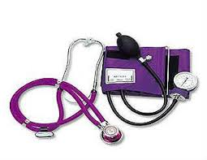
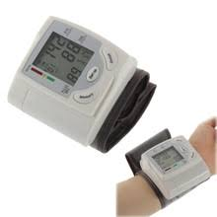
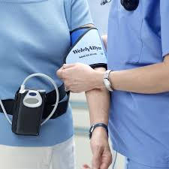
YÖNTEM
OBP, OBP30'u uygulanmadan önce, aile hekimi veya yardımcısı tarafından ofiste ölçülen son kan basıncıdır
Welch Allyn 6100

Slide 11
YÖNTEM
Alt gruplar arasındaki farklılıkların istatistiksel önemi çok değişkenli doğrusal regresyon modeli ile değerlendirilmiş
Belirleyici olarak
  yaş kategorisi,
  cinsiyet
  kardiyovasküler hastalık öyküsü ve / veya diabetes mellitus kullanılmış

Slide 12
SONUÇLAR
207 hasta 11 hekim tarafından değerlendirildi.
Altı hasta dışlandı
  2 OBP eksikti
  2 OBP30 ile teknik problemler nedeniyle
  2 son OBP ve OBP30 arasında ilaç başlatıldığından
Bu hastaların ortalama yaşı 68.6 idi,% 56.7 'si kadın,% 19.9' ü kardiyovasküler hastalığı ve% 20.4 'ünde diabetes mellitus vardı.

Slide 13
SONUÇLAR
OBP30'u order etmenin en önemli sebepleri
  Şüphelenilen beyaz önlük hipertansiyon
  Yeni hipertansiyon tanısı
  Tutarsız ofis okumaları
  İlaç etkisinin izlenmesi
  Tedavi direncinden şüphelenilmesi
  Şüpheli hipotansiyon atakları

Slide 14
SONUÇLAR
Ortalama sistolik OBP30, ortalama sistolik OBP'den (% 95 CI, 19.8-26.1 mm Hg) ortalama 22.8 mmHg daha düşüktü.
Ortalama diastolik OBP30, ortalama diyastolik OBP'den (% 95 CI, 10.2-13.1 mm Hg; Tablo 2) ortalama 11.6 mm Hg daha düşüktü.

Slide 15
SONUÇLAR
OBP ve OBP30 arasındaki farklar, 70 yaşın üstündeki hastalarda hem sistolik hem de diyastolik kan basıncı için 70 yaşın altındaki hastalardan daha fazladır.

Slide 16
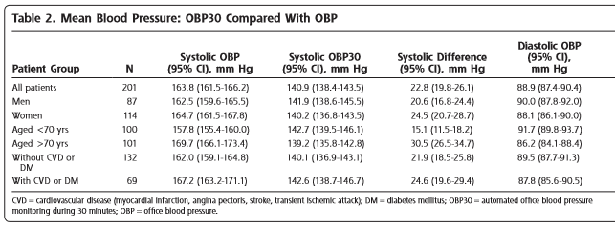
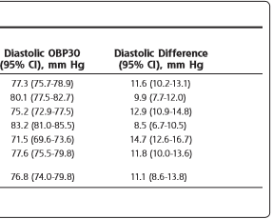
SONUÇLAR

Slide 17
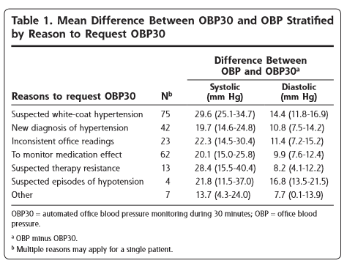
SONUÇLAR
Ortalama OBP30, OBP30 orderı için tüm nedenlerde ortalama OBP daha düşüktü.

Slide 18
SONUÇLAR
Doktorlar tek başına OBP'ye dayanılarak, incelenen vakaların %79.1'inde (% 95 CI,% 73.6-% 84.6) ilaç rejimine başlamış ya da ilaç eklemişlerdir.(Tablo 3).
Aslında, OBP30'un sonuçları ile, vakaların% 24.9'unda (% 95 CI,% 18.9-% 30.9) bunu yaptılar.

Slide 19
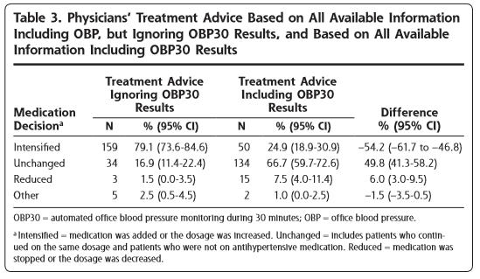

Slide 20
TARTIŞMA
Birinci basamak sağlık kuruluşunda bu çalışmada, OBP30 ile elde edilen kan basıncı sonuçları, rutin OBP sonuçlarından (22.8 mmHg sistolik, 11.6 mmHg diastolik) çok daha düşüktü.
OBP ve OBP30 arasındaki farklar 70 yaş ve üzeri hastalar için daha fazladır.
Aile hekimleri tek başına OBP'ye dayalı hastaların% 79.1'inde antihipertansif ilaç rejimlerini değiştirdi, OBP30 ile bu oran% 24.9 idi.

Slide 21
TARTIŞMA
Çalışmanın bazı güçlü yönleri vardır.
  Araştırma,araştırma merkezinin kullanılmadığı bir birinci basamak sağlık kuruluşunda yapıldığından, sonuçlar birinci basamak için genelleştirilebilir.
  Tüm veriler prospektif olarak toplandı.

Slide 22
TARTIŞMA
Bu çalışmada da bir takım kısıtlamalar vardı.
  Çalışma tek bir yerde gerçekleştirildi. Farklı bir merkezde, OBP veya OBP30 sonuçlarının hizmet verilen popülasyonlardaki farklılıklar veya kullanılan ölçüm tekniklerinden dolayı farklı olabilir.
  Hekimler ağırlıklı olarak yüksek tansiyon ölçümlerini gözlemlediklerinde OBP30’a başvurmuşlardır. Dolayısıyla, bu ortalama basıncın gerilemesinde bir rol oynamış olabilir.

Slide 23
TARTIŞMA
İki önemli çalışma, OBP30'u genel uygulamada araştırmış.
  Biri OBP30 ile ölçülen sistolik kan basıncının, gündüz ayaktan kan basıncı izlemesi ile ölçülen sistolik kan basıncıyla aynı olduğunu saptamış.
  Diğeri, OBP30 ölçümlerinin OBP ölçümlerinden ortalama 7.6 mm Hg daha düşük olduğunu bulmuştur.
Bu konuda daha fazla araştırmaya ihtiyaç vardır.

Slide 24
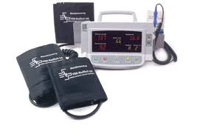
TARTIŞMA
OBP30, BpTRU (BpTRU Medical Devices Ltd) gibi beyaz önlük hipertansiyon ile sürekli hipertansiyon arasındaki farkı belirleme potansiyeline sahip olan diğer otomatik büro bazlı araçlarla karşılaştırılmalıdır.

Slide 25
TARTIŞMA
OBP30 esaslı kan basıncı tedavisinin,
  verilen ilaçların sayısı üzerindeki,
  yan etkiler üzerindeki,
  kardiyovasküler morbidite ve mortalitenin ortaya çıkışı üzerindeki etkisi değerlendirilmelidir.

Slide 26
TARTIŞMA
Sonuç olarak, OBP30, aile hekimleri tarafından seçilen hastalarda, hatta beyaz önlük hipertansiyon şüphesi olmayan hastalarda, OBP'den daha düşük kan basıncı değerleri vermektedir.
Çalışmada, bu seçkin hasta popülasyonunda OBP30'un kullanılması, antihipertansif ilaç rejimlerinin çok daha az yoğunlaşmasına yol açtı.

Slide 27
TARTIŞMA
OBP30, birinci basamak sağlık hizmetlerinde beyaz-katlı hipertansiyonun aşırı tedavisini azaltmak için umut verici bir yöntemdir.

